Slide 1
Урок безопасности
Автор: Баранова Екатериина Михайловна

Slide 2
Причиной возникновения пожара могут стать электроприборы. Грозит пожаром оставленный без присмотра включенный утюг или плитка.

Slide 3
Правило 1. Уходя из дома и даже из комнаты, обязательно выключай теле­визор, магнитофон, утюг и другие электроприборы.
Правило 2. Никогда не тяни за электрический провод руками.
Правило 3. Ни в коем случае не подходи к оголенным проводам и не дотра­гивайся до них.

Slide 4
Правило 1. Нельзя совать руку в стиральную машину во время работы. Руку может затянуть внутрь и искалечить. Ни в коем случае не открывай боковую дверцу. Тебя может ошпарить кипятком.

Slide 5
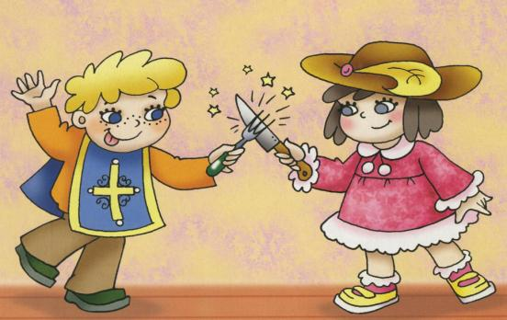
Все острые, колющие и режущие предметы обязательно надо класть на свои места.

Slide 6
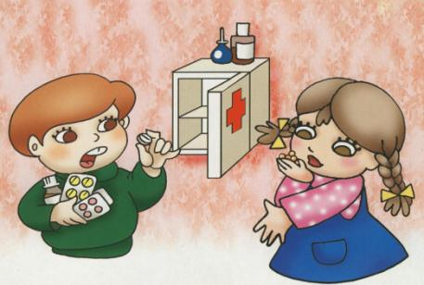
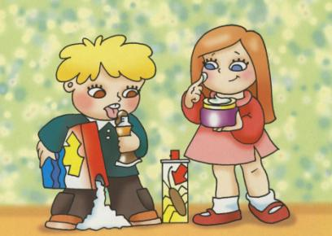
Ни в коем случае не пробуй никакие лекарства. Во-первых, это не вкусно. А во-вторых, неправильно принятое лекарство может оказаться ядом.
Ни в коем случае не открывай никаких упаковок с бытовой химией.

Slide 7
Газ может быть очень опасен. Во-первых, скопившись на кухне, газ может взорваться. Во-вторых, им можно отравиться.Поэтому:
1. Срочно скажи об этом взрослым.
2. Надо сразу же открыть окна и проветрить квартиру.
3. Проверь, закрыты ли краны на плите.
4. Немедленно позвони по телефону 04.
5. Ни в коем случае не включай свет и не зажигай спички.
. Не бери спички без спроса

Slide 8

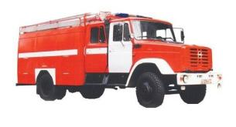

При пожаре не сидим, набираем... (01)
Видишь, на дороге случилась беда –
Незамедлительно звони …(02)

Slide 9


Стало плохо человеку-
Ты не медли, не реви.
Ведь помочь ему сумеешь,
Позвони, набрав…(03)
Коль почувствовал запах газа в квартире,
К телефону беги и звони…(04).

Slide 10
БУДЬ ЗДОРОВ!

